Slide 1
第7章 数码管显示电路原理图的绘制
教学目的及要求：
1. 掌握原理图图纸的设置
2. 了解导线放置模式
3. 熟练掌握放置总线和总线引入线
教学重点：熟练掌握放置总线和总线引入线
教学难点：导线放置模式
复习并导入新课：
6.1 原理图编辑的操作界面设置
6.2 图纸设置
6.2.1 图纸尺寸
6.2.2 图纸方向
6.2.3 图纸颜色
6.3 栅格（Grids）设置

Slide 2
7.1数码管原理图的绘制
7.1.1 绘制原理图首先要做的工作
首先在硬盘上建立一个“数码管显示电路”的文件夹，然后建立一个“数码管显示电路.PrjPCB”项目文件并把它保存在“数码管显示电路”的文件夹下，新建一个原理图，自定义原理图的图纸。
（1）在原理图上任意位置单击鼠标右键，在弹出的菜单中选择“Options”→“Document Options”命令，打开如图6-3所示的“Document Options”对话框。
（2）在“Unit”标签中的“Metric Unit System”选择区域中勾选“Use Metric Unit System”选项，在激活的“Metric unit used”下拉列表中选择“Millimeters”，将原理图图纸中使用的长度单位设置为毫米单位。
（3）单击“Sheet Options”标签，打开该标签，勾选“Custom Style”选项区域中的“Use Custom Style”选项，然后在激活的“Custom Width”编辑框中输入257，在“Custom Height”编辑框中输入182，在“X Region Count”编辑框中输入4，在“Y Region Count”编辑框中输入3，单击“OK”按钮。

Slide 3
7.1.2 加载库文件
Altium Designer为了管理数量巨大的电路标识，电路原理图编辑器提供强大的库搜索功能。首先在库面板查找：MAX1487E和74LS49两个元件，并加载相应的库文件。然后加载设计者在第5章建立的集成库文件：New Integrated_ Library1.IntLib。
1．首先来查找型号为74LS49元件。
（1）单击Libraries标签，显示Libraries面板。
（2）在Libraries面板中按下Search按钮，或选择Tools → Find Component，将打开Libraries Search对话框如图7-4所示。
（3）对于本例必须确认Scope设置中，Search in选择为Components（对于库搜索存在不同的情况，使用不同的选项）。必须确保Scope设置中，选择Libraries on Path单选按钮，并且Path包含了正确的连接到库的路径。如果用户接受安装过程中的默认目录，路径中会显示C:\Program Files\Altium Designer Winter 09\Library\。可以通过单击文件浏览按钮来改变库文件夹的路径。还需要确保已经选中Include Subdirectories复选框。

Slide 4
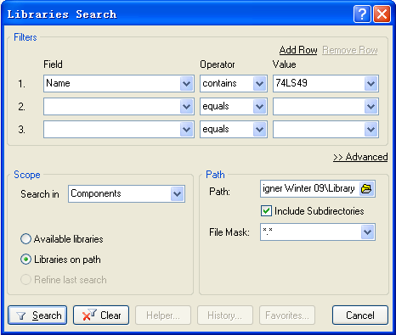
（4）我们想查找所有与74LS49有关的元件，所以在Filters的Field列的第1行选Name,Operator列选Contains,Value列输入74LS49，如图7-4所示。
图7-4 库搜索对话框

Slide 5
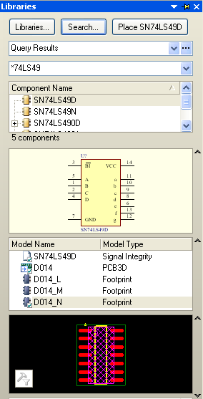
（5）单击Search按钮开始查找。搜索启动后，搜索结果如图7-5所示
图7-5 搜素结果

Slide 6
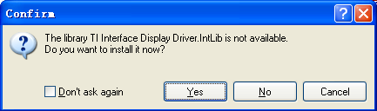
（6） 鼠标左击“Place SN74LS49D”按钮，弹出Confirm对话框如图7-6，确认是否安装元件SN74LS49D所在的库文件“TI Interface Display Driver.IntLib”,按Yes按钮，即安装该库文件。
（7）用以上方法查找“MAX1487E”元件。
图7-6 确认是否安装库文件

Slide 7
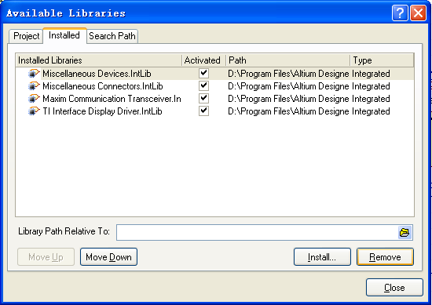
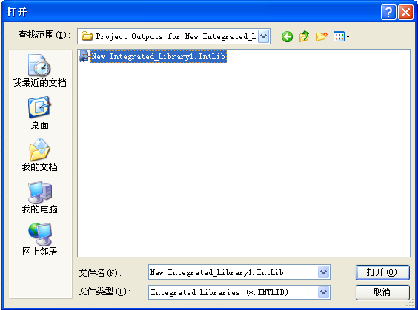
2. 安装第5章建立的集成库文件：New Integrated_Library1.IntLib
（1）如果用户需要添加新的库文件，单击图7-3中库面板的“Libraries”按钮，弹出“Available Libraries”对话框如图7-7所示。
（2）在“Available Libraries”对话框中，单击“Install”按钮，弹出打开路径的对话框如图7-8所示，选择正确的路径，双击需要安装的库名即可。
图7-7 安装库文件对话框
图7-8 安装库文件

Slide 8
7.1.3 放置元件
用第2章介绍的方法放置元件。表7-1给出了该电路中每个元件样本、元件标号、元件名称（型号规格）、所在元器件库等数据。注意在放置元件的时候，一定要注意该元件的封装要与实物相符。
表7-1 数码管显示电路元器件数据
元件样本 | 元件标号 | 元件名称 | 所属元器件库
AT89C2051 | U1 |  | New Integrated_ Library1.IntLib(新建元件库)
MAX1487EPA | U2 |  | Maxim Communication Transceiver.IntLib
74LS49 | U3 |  | TI Interface Display Driver.IntLib
Dpy Blue-CA | DS1-DS3 |  | New Integrated_ Library1.IntLib(新建元件库)
NPN | Q1-Q3 | 9013 | Miscellaneous Devices.IntLib
XTAL | Y1 | 12MHz | Miscellaneous Devices.IntLib
Cap | C1-C2 | 30P | Miscellaneous Devices.IntLib
Cap Pol2 | C3 | 10U/10V | Miscellaneous Devices.IntLib
Cap Pol2 | C4 | 220U/10V | Miscellaneous Devices.IntLib
Res2 | R1-R3 | 10K | Miscellaneous Devices.IntLib
Res2 | R4-R6 | 5K | Miscellaneous Devices.IntLib
Res2 | R7-R9 | 1K | Miscellaneous Devices.IntLib
Res2 | R10-R16 | 300 | Miscellaneous Devices.IntLib
Header2 | P1 |  | Miscellaneous Connectors.IntLib
Header6 | P2 |  | Miscellaneous Connectors.IntLib

Slide 9
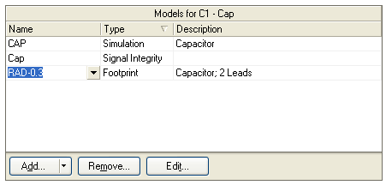
1. 在放置电容C1、C2的过程中，将封装改为：RAD-0.1方法如下：
（1）在用户放置C1的时候，当光标上“悬浮”着一个电容符号时，按TAB键编辑电容的属性。在Component Properties对话框的Models For C1-Cap单元，电容的封装模型为RAD-0.3如图7-9所示，现在要把它改为RAD-0.1。
（3）用同样的方法将C2封装改为：RAD-0.1；将C3封装改为：CAPR5-5×5; 将C4封装改为：RB5-10.5。
在原理图内也可以不修改元器件的封装，用缺省的值。然后在PCB板内，根据实际元器件的尺寸修改封装。
图7-9 为选中元件选择相应的模型

Slide 10
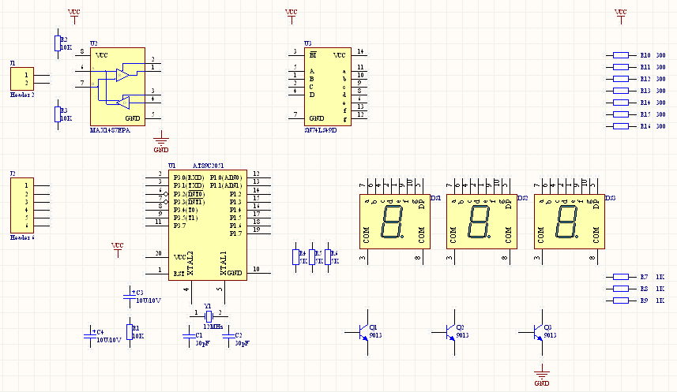
2．放置好元器件位置的数码管电路原理图如图7-12所示。
图7-12 放好元件的数码管电路原理图

Slide 11
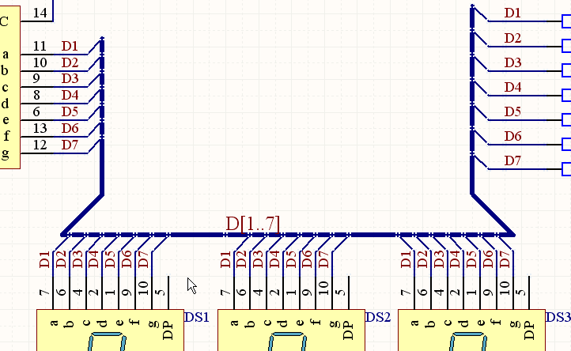
7.1.4放置导线
7.1.5 放置总线和总线引入线
7.1.6 放置网络标签
图7-23 放置好的总线、总线引入线及网络标签

Slide 12
7.1.7 检查原理图
编辑项目可以检查设计文件中的设计原理图和电气规则的错误，并提供给用户一个排除错误的环境。
1．要编辑数码管显示电路，选择Project → Compile PCB Project 数码管显示电路.PrjPCB
2．当项目被编辑后，任何错误都将显示在Messages面板上。如果电路图有严重的错误，Messages面板将自动弹出，否则Messages面板不出现。如果报告给出错误，则检查用户的电路并纠正错误。

Slide 13
小结：
6.1 原理图编辑的操作界面设置
6.2 图纸设置
6.2.1 图纸尺寸
6.2.2 图纸方向
6.2.3 图纸颜色
6.3 栅格（Grids）设置
7.1 数码管原理图的绘制
7.1.1 绘制原理图首先要做的工作
7.1.2 加载库文件
7.1.3 放置元件
7.1.4 导线放置模式
7.1.5 放置总线和总线引入线
7.1.6 放置网络标签
7.1.7 检查原理图

Slide 14
作业：
1. 简述Altium Designer在电路原理图中使用Wire与Line工具画线的区别？原理图中连线（Wire）与总线（Bus）的区别？
2. 在原理图的绘制过程中，怎样加载和删除库文件？怎样加载Atmel公司的Atmel Microcontroller 16-Bit ARM.IntLib库文件
4. “”和“”按钮的作用分别是什么？
5. “”和“”按钮都可以用来放置文字，它们的作用是否相同？
6. 在元器件属性中，“Footprint”、“Designator”、“Part Type”分别代表什么含义？

